Slide 1

智“眼”守护
让“爱”常伴
失能老人监护智能系统

Slide 2

项目背景
时间 | 发文机关 | 政策文件
2023年3月 | 中共中央 | 《中华人民共和国国民经济和社会发展第十四个五年规划和2035年远景目标纲要》
2023年3月 | 国务院 | 《2023年政府工作报告》
2021年10月 | 工业和信息化部、民政部、卫生健康委 | 《智慧健康养老产业发展行动计划(2021-2025年)》 (工信部联电子[2021] 154号)
中央多次出台政策
养老护理员需600多万
实际从事人员50多万
<
需
供

Slide 3
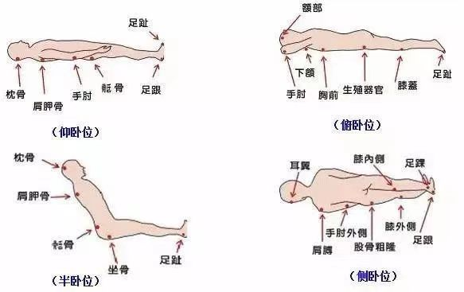
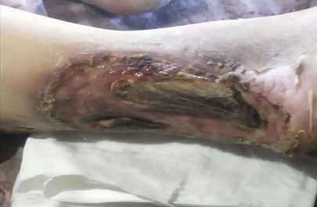
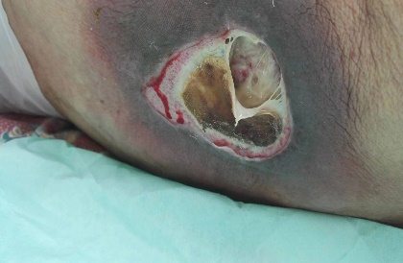
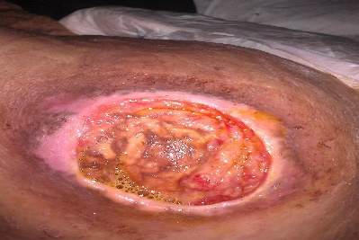
项目背景
压力性损伤
不及时翻身，造成
易引发压力性损伤的部位
压疮

Slide 4
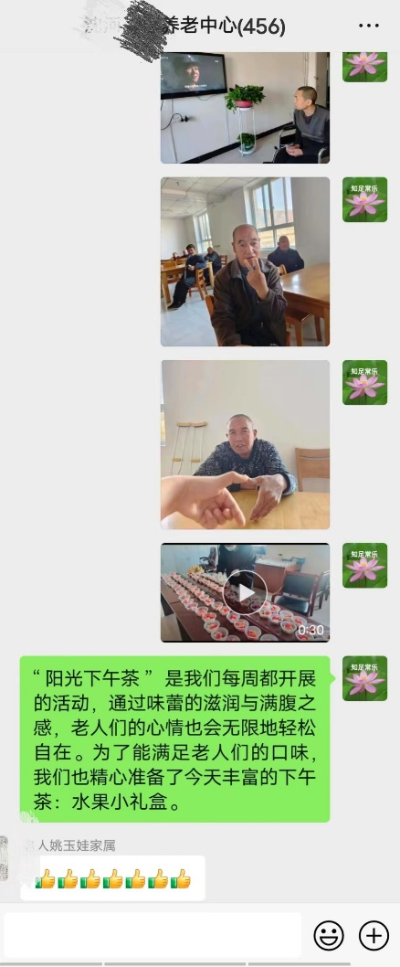
项目背景
传统的服务模式
无法满足老人需求
子女关注
老人的被动性
目前绝大多数养老机构中护工对老人的日常照顾均采用纸质记录，养老院没有完整的护工检测系统，所以护工是否按时规范的护理老人无法保障，完全凭借护工道德，这极大程度上导致老人得不到理想的照顾，生活质量下降，自身的权益无法保障。
我国养老院的大部分联系方式是通过微信等社交工具，子女只能在特定的时间段看到自己长辈的照料情况，存在严重的时间空间不对等问题。

Slide 5
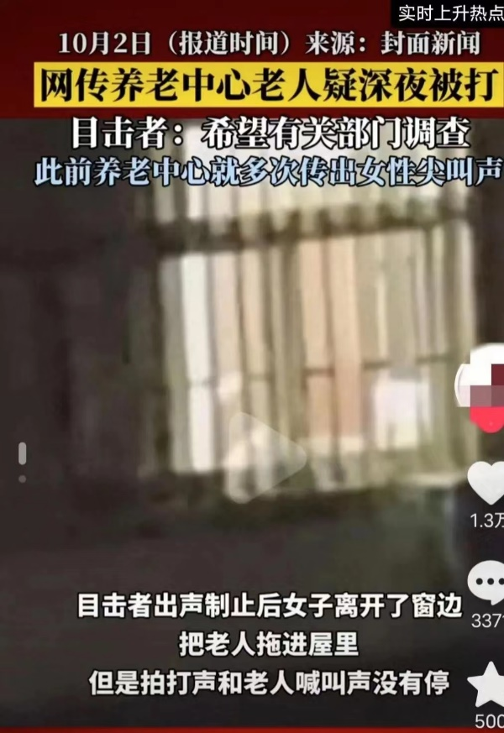
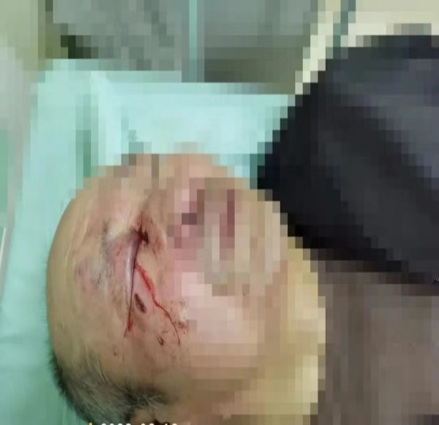
项目背景
虐老问题层出不穷
养老院设备简陋，管理不得当，无法实时监控护工的行为；护工没有经过专业化训练，在照顾遇到一些问题会处理不好，也不会疏导老人的情绪，更有甚者面对处理不了的事情，就会向弱势的老人发泄不满情绪、辱骂虐待。

Slide 6

痛点问题
智慧养老护工监测产品缺乏
标准差异化
护工监督体系不完善
护工年龄偏高文化素质偏低
痛点1
痛点2
痛点3
痛点4

Slide 7
痛点问题
人才质量总体不高
复合型人才稀缺
人才缺口巨大
痛点5
专业人才缺失

Slide 8
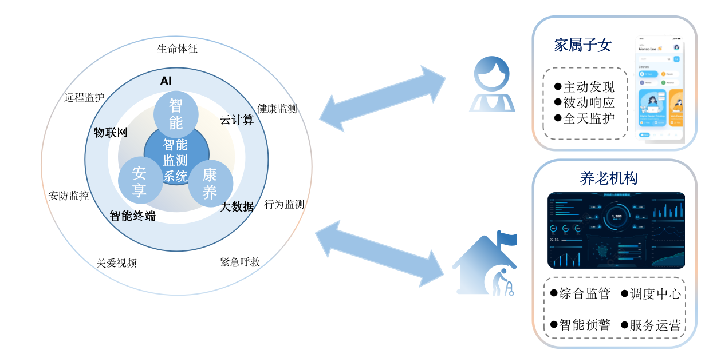
项目介绍
运用摄像头和时序动作定位算法实时监测护工的操作和老人的生命体征数据为养老机构、护工以及老人的子女和家属提供了全面的服务和关怀，进一步提高老人的生活质量。
基于物联网大数据的智能化养老护理

Slide 9
项目介绍
PC端
壹
产品介绍
APP端
贰
护工终端
叁

Slide 10
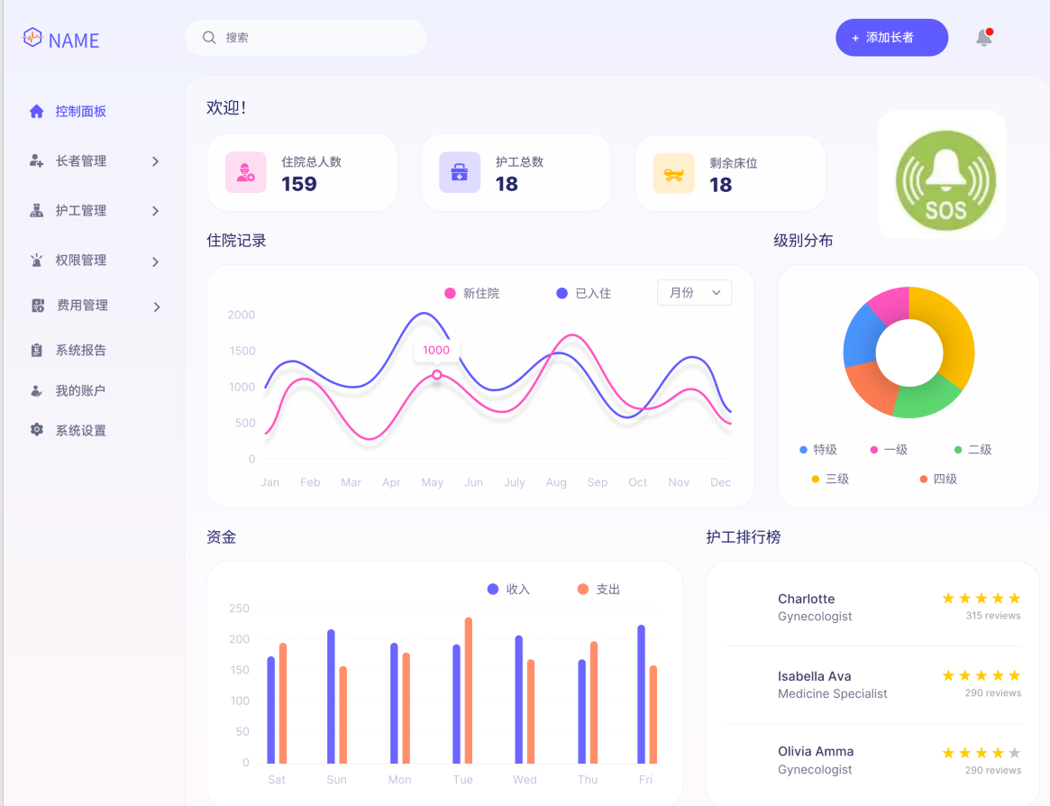
项目介绍
PC端
两个端口：护工和子女
对护工和子女的信息
进行管理和统计
提供了对系统设置
和权限管理的功能

Slide 11
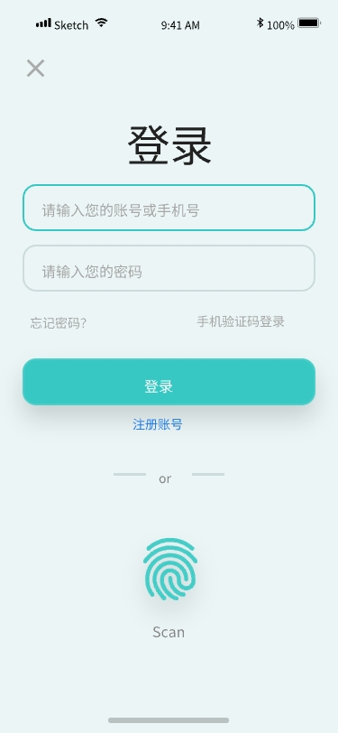
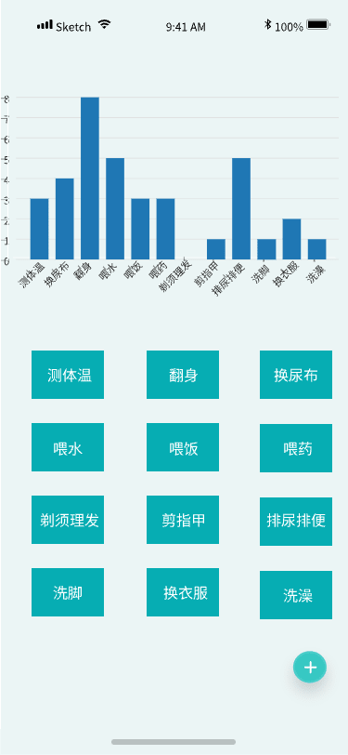
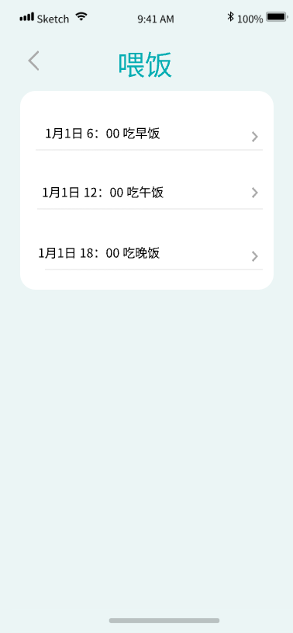
项目介绍
APP端
对老人健康有全面了解
实时监测老人生命体征
实时查看护工所做操作

Slide 12
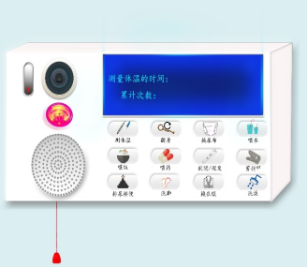
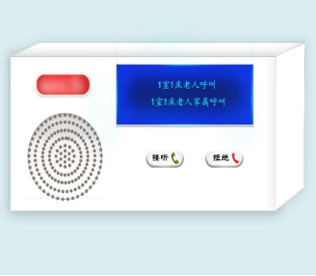
项目介绍
按下快捷键来触发摄像头
护工终端
利用时序动作定位算法
识别护工完成的按键动作
病房检测服务终端
老人感觉到不适时按下按钮
子女从监控中发现老人情况异常通过app呼叫护工
护工应答器

Slide 13
项目优势
快捷便利的操作体验
精细化管理系统
满足双向
情感需求
智能化监测与管理
完备数据库

Slide 14
产品功能
护工终端
PC端
APP端
摄像头
记录护工的操作过程
和其他相关情况
护工管理
管理护工信息
实时监控
实时监控老人生命体征数据
子女管理
管理子女账户和权限
视频监控
随时观看老人的日常起居和
护理情况
快捷键
方便护工进行喂水、
喂饭一些常见的操作
实时监控
提供实时监控的能力
报警和紧急呼叫
按键动作识别
通过姿态识别算法
来识别
报警和警报处理
可以接收来自护工终端
的报警和警报信息
健康数据记录
记录并追踪老人的健康数据
操作记录和上传
记录护工的操作记录，
并上传至中心数据库
数据记录和分析
收集和记录护工终端的操作记录、护理记录和生命体征数据等
消息通知和交流
子女可以及时接收养老机构
发送的通知、紧急提醒和服
务更新等信息
报警机制
通知和沟通

Slide 15


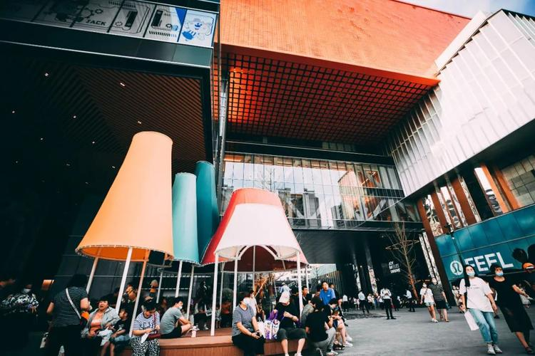

营销策略
市场推广
信息
传播
影响力
扩大
线上推广
1）免费线上推广
2）争取权威媒体报道
3）商业植入
线下推广
1）广告宣传
2）合作推广
3）公开推广

Slide 16
营销策略
市场推广
限时优惠和奖励计划
促进行动
宣传故事
引发
感触
免费咨询和试用期
示范应用
参与行业展会和活动

Slide 17
营销策略
线下营销
深入社区养老院，开展讲座，发展潜在客户
体验式
营销
让养老机构和子女亲身体验智慧养老护工监测系统
代理商
模式
与相关的代理商或经销商建立合作关系
直销模式
直接与养老机构和子女进行沟通和销售，推广智慧养老护工监测系统
数字营销
利用互联网和数字媒体平台进行广告和市场推广
圈层营销
利用合作商、自身的各种资源以及用户身边的潜在用户

Slide 18
未来规划
2023
2024
2025
2026
2027
1.完成市场需求调研和竞争分析
2.设计和开发护工用的终端设备
3.开发APP端
4.开发PC端
1.完善护工用终端设备的设计和功能
2.优化和完APP端
3.完善PC端的操作和管理功能
1.拓展市场渠道
2.进行用户反馈
和需求调研
3.进一步提升系统的稳定性和可靠性
1.扩大市场份额
开展市场拓展计划
2.进行技术创新
和研发
3.加强与政府部门和机构的合作
1.深化产品和服务
2.扩大国际市场的拓展
3.进行项目持续创新和规模化运营

Slide 19
融资分析
 | 预备期 | 第一阶段 | 第二阶段 | 第三阶段
 |  | 技术研发 | 服务完善 | 增值服务
融资金额 | 10万 | 220万 | 2200万 | ——
来源 | 团队集资等 | 天使基金 | 投资公司 | ——
本投资占股 | —— | 30.00% | 25.00% | ——
投资股累计 | —— | 30.00% | 44.50% | 47.50%
创始人占股 | 100.00% | 55.00% | 36.25% | 41.25%
期权比例 | —— | 15.00% | 19.25% | 11.25%
阶段目标 | 无 | 16万活跃用户 | 400万活跃用户 | 960万活跃用户
资金用途 | 前期开发 | 技术研发（核心竞争力） | 技术研发完善服务 | 进一步扩大市场份额
技术研发
服务完善
增值服务
融资金额不断增加
创始人的占股比例下降
融资规模与股本结构

Slide 20
融资分析
业绩导向原则
长期发展原则
激励原则
激励风险管理原则
公平原则
期权激励方案
高管人员
关键核心团队
优秀员工
激励对象
期权的股票来源
阶段 | 投资者占股 | 创始团队占股
第一阶段 | 30% | 70%
第二阶段 | 25% | 75%
期权的授予对象
工作满一年 | 工作满两年 | 工作满三年 | 四年<日期<六年
授予30.00%认股权 | 授予30.00%认股权 | 授予30.00%认股权 | 可100.00%行权
认股权的授予期和行权期

Slide 21
智“眼”守护
让“爱”常伴
感谢观看
失能老人监护智能系统

